Slide 1
RevyOS（Debian） 对玄铁 RISC-V IP 的支持情况
陈璇
2024.11.29

Slide 2
我是谁？
陈璇（1997-）
RuyiSDK 操作系统工程师
LibreOffice RISC-V Port 维护者

Slide 3
01 一个简单的模型
操作系统
板卡
SOC
内存 存储 外设……
CPU IP 核
内存控制器、GPU……

Slide 4
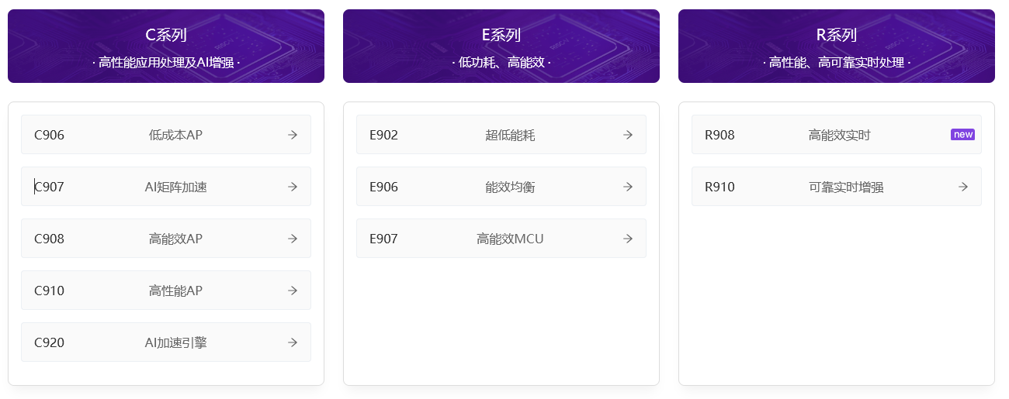
01 关于玄铁 RISC-V IP
玄铁 RISC-V 系列 IP
XuanTie玄铁是阿里巴巴达摩院旗下品牌，是国内最早涉足 RISC-V 的技术团队之一，玄铁是公认投入 RISC-V 架构 力量最大的中国机构之一。

Slide 5
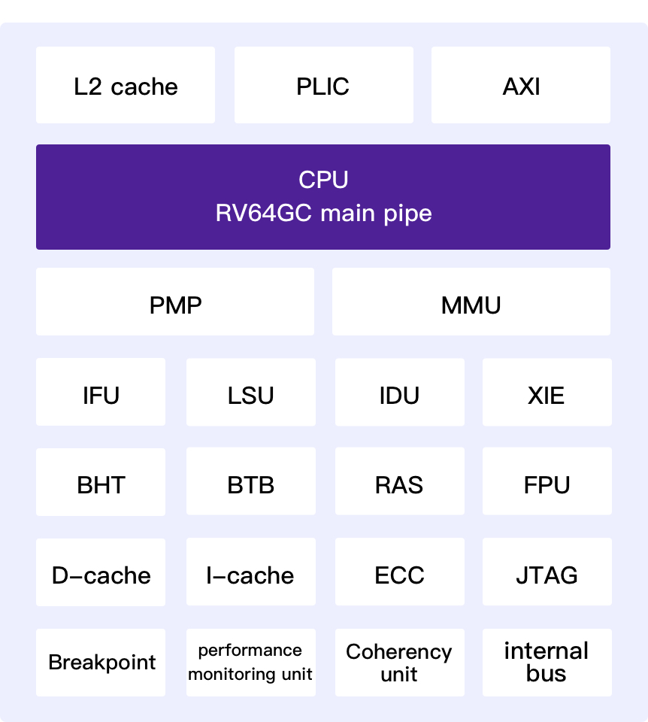
01 关于玄铁 RISC-V IP
XuanTie C910
玄铁C910是一款兼容RISC-V架构的64位超高性能处理器，凭借在架构和微架构方面的创新，带来业界领先的计算性能和频率。
C910支持硬件数据一致性，支持AXI4主接口和设备一致性接口，采用Sv39虚拟地址系统，搭配玄铁内存属性扩展（XMAE）技术。另外，包含标准CLINT和PLIC中断控制器，支持RV兼容的调试接口和性能监测单元。

Slide 6
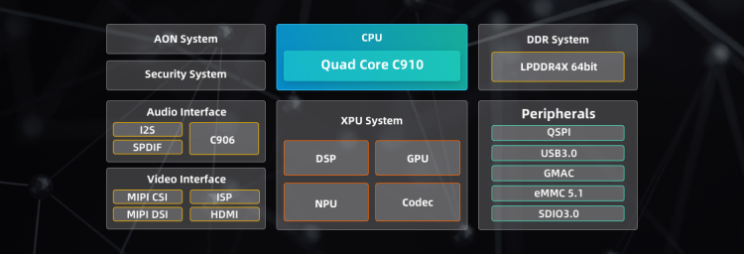
01 关于玄铁 RISC-V IP
TH1520：基于 XuanTie C910 的 SOC
TH1520 在嵌入式 AI 计算设备中展示了卓越的速度和能效。它拥有 2.5GHz 的四核玄铁 C910 CPU、4 个 TOP NPU 以及广泛的标准 I / O 接口，还采用了符合 GlobalPlatform 标准的可信执行环境 (TEE) 安全认证方案。目前 TH1520 已经在阿里巴巴的生态系统中使用。

Slide 7
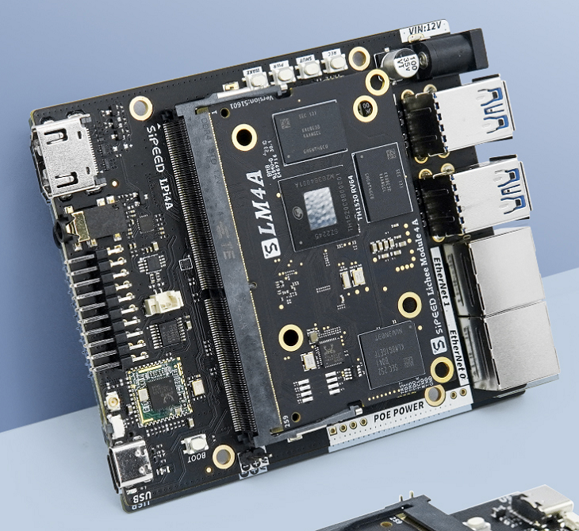
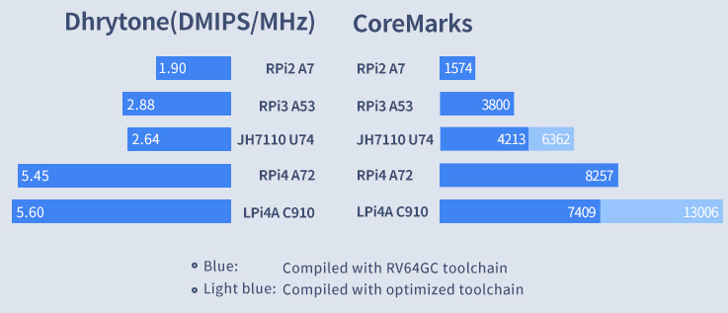
01 关于玄铁 RISC-V IP
Licheepi 4A：基于 TH1520 的 SBC
LicheePi 4A 是基于 Lichee Module 4A 核心板的 高性能 RISC-V Linux 开发板，以 TH1520 为主控核心（4xC910@1.85G， RV64GCV，4TOPS@int8 NPU， 50GFLOP GPU），板载最大 16GB 64bit LPDDR4X，128GB eMMC，支持 HDMI+MIPI 双4K 显示输出，支持 4K 摄像头接入，双千兆网口（其中一个支持POE供电）和 4 个 USB3.0 接口，多种音频输入输出（由专用 C906 核心处理）。

Slide 8
01 关于玄铁 RISC-V IP
操作系统
PLCT RevyOS 小队
矽速、群芯闪耀
板卡
玄铁、算能
SOC
内存 存储 外设……
CPU IP 核
内存控制器、GPU……
玄铁

Slide 9
2 RevyOS 是什么？
RevyOS 由 RuyiSDK 团队的 RevyOS 小队开发
是一个针对于 XuanTie 芯片生态的 Debian 优化发行版
通过仓库组合的方式提供适用于对应芯片最好的优化软件。

Slide 10

2.1 为什么是 RevyOS，而非原生 Debian？
厂商对工具链的优化暂时/不能合入上游
lgtm, but…

Slide 11
2.1 为什么是 RevyOS，而非原生 Debian？
板载/集成 GPU 支持
NVIDIA | AMD | IMAGINATION
但是！
IMG 驱动是闭源的，发行版上游很难接/不能接
授权难度较高
价格偏高
可移植性好，价格比较合适

Slide 12
2.1 为什么是 RevyOS，而非原生 Debian？
特定软件包需要优化配置
原厂UBOOT等需要适配发行版
前面的一系列问题，需要一套完整的解决方案

Slide 13
2.3 如何支持 XuanTie RISC-V 板卡？
仓库组合
revyos-base 基本仓库，从 Debian 定期同步
revyos-addons 补充仓库，用来补充 Debian 仓库缺失的软件包
revyos-gles-21 gpu 补充仓库，补充 TH1520 的 GPU 能力
revyos-c910v 使用 XuanTie gcc10 优化工具链重编译的软件
revyos-ros2 为 XuanTie 芯片适配的 ROS2

Slide 14
2.3 如何支持 XuanTie RISC-V 板卡？
revyos-base
基本仓库，用来支撑整个基本系统
定期从 Debian 仓库同步新的软件包
revyos-base

Slide 15
2.3 如何支持 XuanTie RISC-V 板卡？ —— 仓库组合
revyos-addons
基本软件补充仓库
合并暂时/永久无法进入 upstream/debian 的软件包
  firefox (暂时未进入 debian riscv64)
  openjdk-11/17 (jit 优化无法合并主线)
合并部分 experimental 仓库软件包
  rustc
  libreoffice
合并当前基本仓库里部分依赖链破损的软件
  clang-15 (对应破损软件)
合并 riscv 部分优化完成的软件
  luajit (解释器完成)
  clang-16 (合并了兆松 v0p7 的汇编/反汇编部分)
revyos-addons
revyos-base

Slide 16
2.3 如何支持 XuanTie RISC-V 板卡？
revyos-gles-21
gpu 补充仓库，用于补充 th1520 芯片 的 GPU 能力
合并厂商闭源相关软件 PVR DDK1.17
  mesa
  xorg-server
  libdrm
特定降级部分软件因为 mesa/xorg 相关依赖版本问题
  gnome-session 等
修改部分软件默认启动 gles 相关支持移除 opengl 相关特性
  libsdl2 disable opengl & gles as default
  opencv disable higui opengl 额外特性支持
revyos-gles21
revyos-addons
revyos-base

Slide 17
2.3 如何支持 XuanTie RISC-V 板卡？
revyos-c910v 实验性质仓库
增加了 XuanTie 优化工具链
  gcc10.4 XuanTie 版本
  glibc2.36 + XuanTie 优化
  binutils2.40 增加 XuanTie 扩展
强制开启 xtheadvector 优化
特定降级部分软件因为工具链相关依赖版本问题
  libabigail 等
基于以上工具链 rebuild 部分软件
针对这个仓库 gcc 开了默认
  march=rv64gcv0p7_zfh_xtheadc
现阶段实验性质仓库
现阶段不保证这个仓库是可持续升级的
p7zip/7zip 提升解压缩跑分
revyos-gles21
revyos-c910v
revyos-addons
revyos-base

Slide 18
2.3 如何支持 XuanTie RISC-V 板卡？
revyos-ros2
支持 Jazzy 与 Humble 两个 ROS2 LTS 发行版
revyos-gles21
revyos-c910v
revyos-ros2
revyos-addons
revyos-base

Slide 19
2.3 如何支持 XuanTie RISC-V 板卡？
针对不同的SOC，组合使用不同的仓库
针对不同使用场景，组合使用不同的仓库
新的SOC，只需组合使用新的仓库
revyos-c920v2
revyos-addons
revyos-base
未来的 SG2044 （可能）
revyos-gles21
revyos-c910v
revyos-c910v
revyos-gles21
revyos-c910v
revyos-ros2
revyos-addons
revyos-addons
revyos-addons
revyos-base
revyos-base
revyos-base
现阶段 TH1520
现阶段 SG2042
增加 ROS2 支持的 TH1520

Slide 20
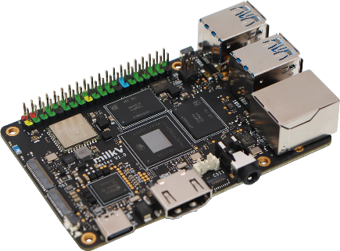
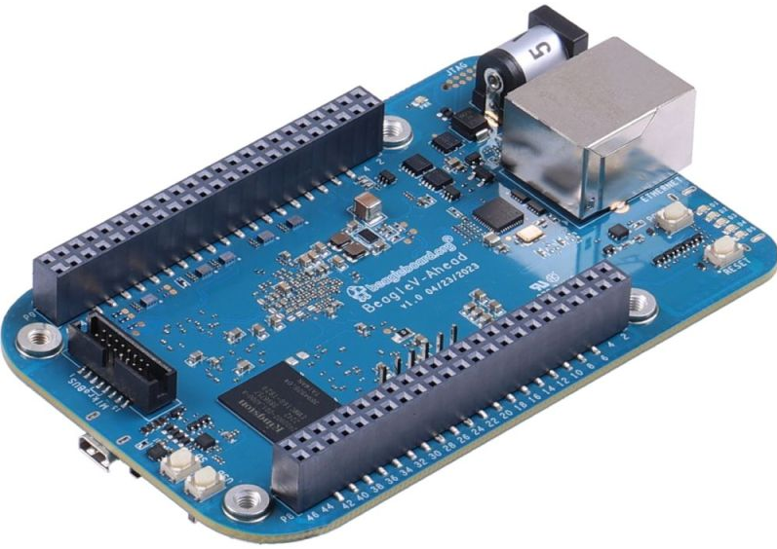


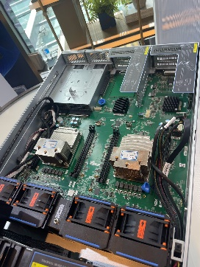
2.4 目前 RevyOS 支持的板卡
基于 TH1520 | Lichee Pi 4A | Milk-V Meles | BeagleV-Ahead
基于 SG2042 | Milk-v pioneer |  | 双路 SG2042

Slide 21
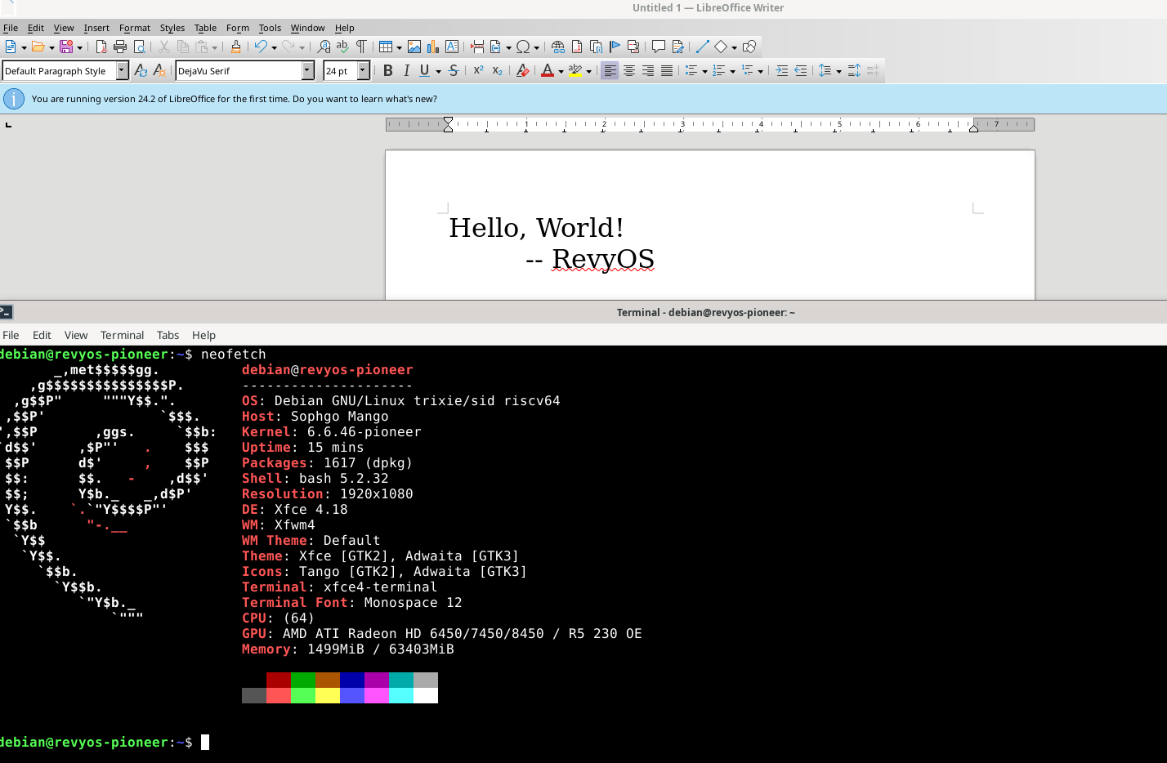
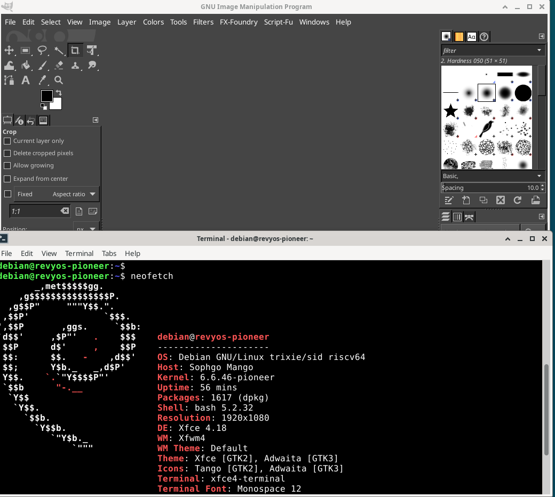
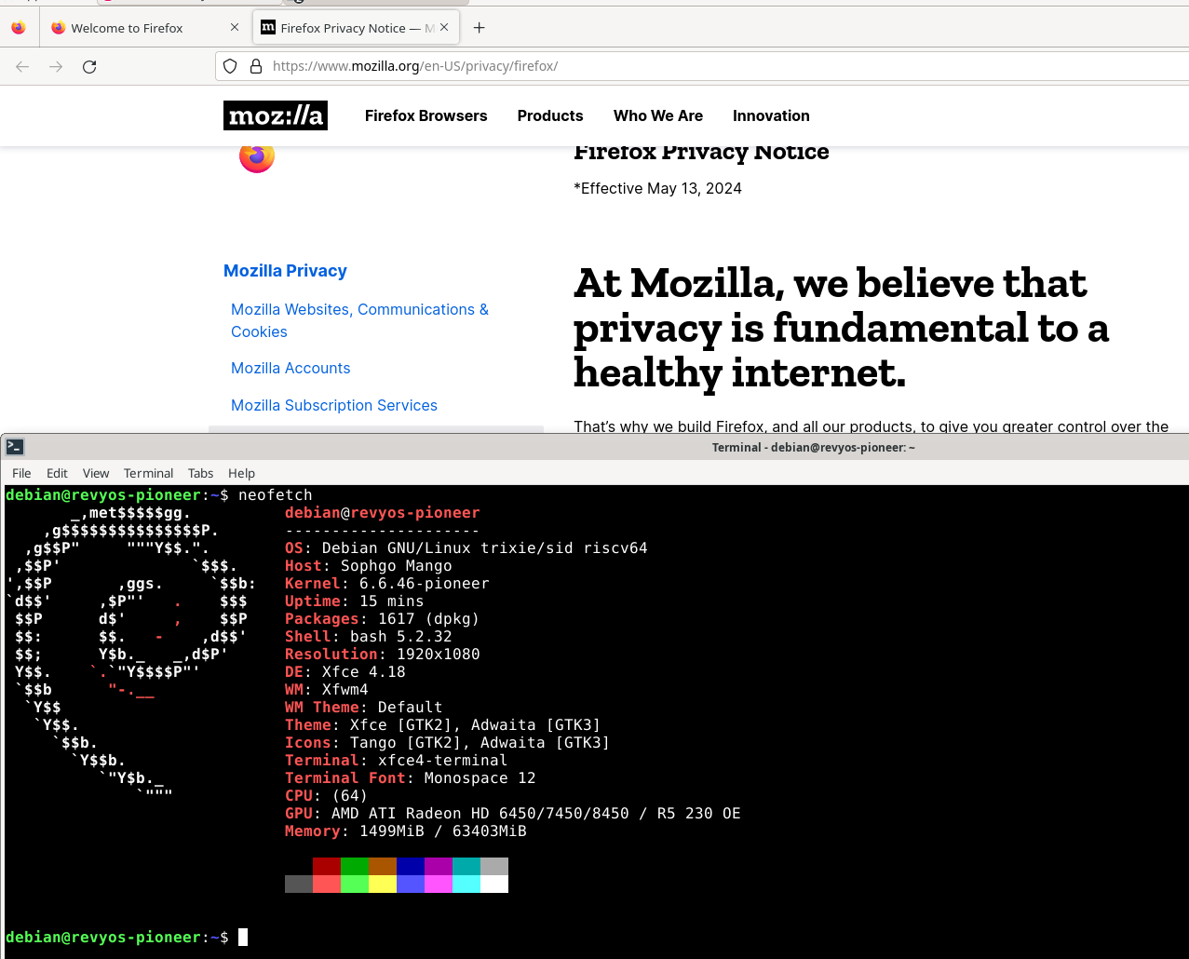
2.4 支持情况如何？
常用桌面软件

Slide 22
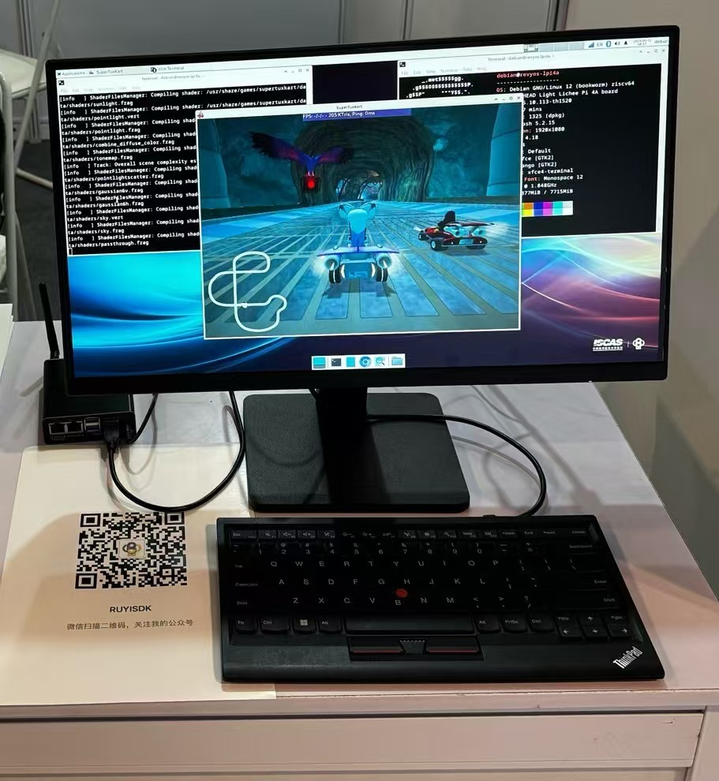
2.4 支持情况如何？
支持 IMG GPU

Slide 23
2.4 支持情况如何？
视频硬件解码
  ffmpeg 与 gstreamer 均集成了玄铁的 OpenMax 加速器，支持 h265 h264 硬件解码
视频硬件解码
  单线程编码h265
  片源：720p 15fps h264 ts格式

Slide 24
2.4 支持情况如何？
支持 HDMI 输出音频视频
支持 Wifi/蓝牙

Slide 25
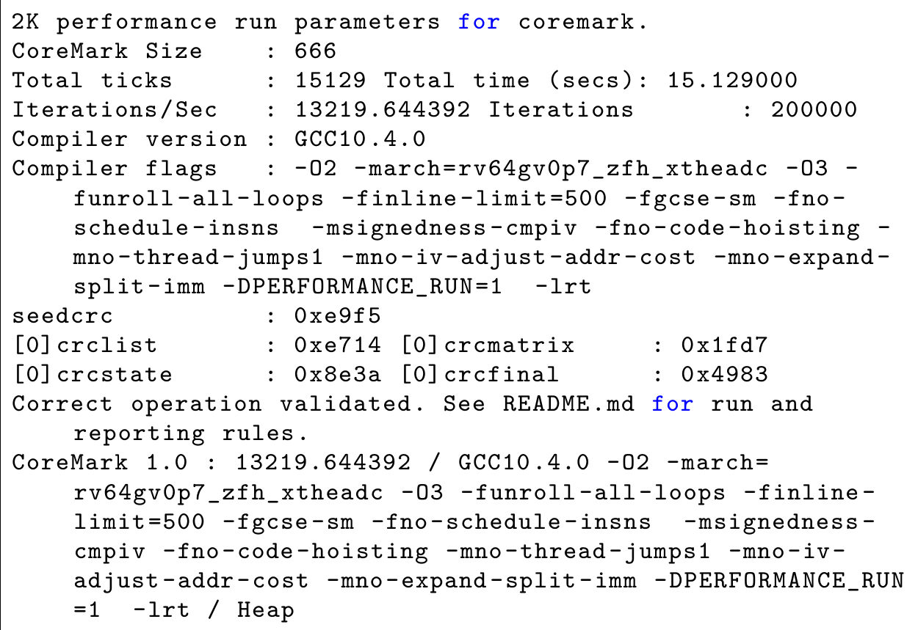
2.4 TH1520 跑分 - XuanTie 优化后的工具链
gcc10.4
glibc2.36
binutils2.35

Slide 26
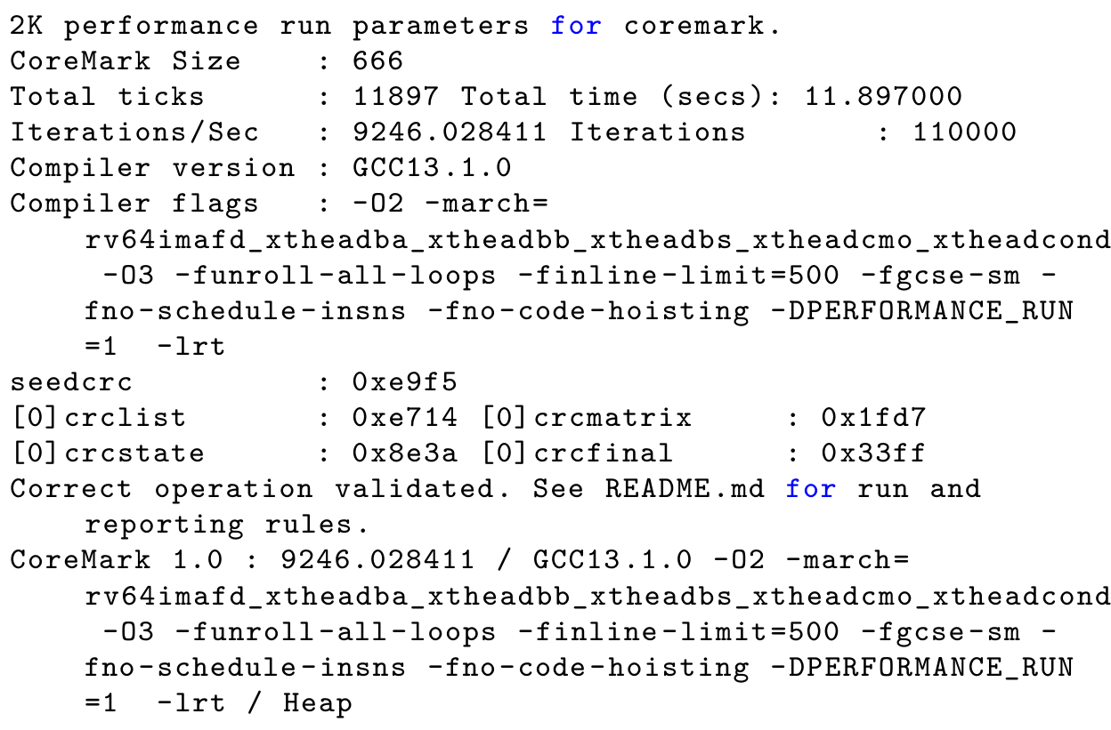
2.4 TH1520 跑分 - gcc13 开源工具链
gcc13
glibc2.36
binutils2.40

Slide 27
3 RevyOS 使用
github 公开仓库
https://github.com/revyos
  kernel/uboot/opensbi
  对应工具链的源码以及 debian 化的源码
debian 软件仓库源码
https://mirror.iscas.ac.cn/revyos/
  除了厂商闭源软件外所有 dsc 都会公开
  所有软件都可以做到可重现编译

Slide 28
3 RevyOS 使用
wiki
https://docs.revyos.dev/
  我们计划会逐渐公开相关构建/测试文档以便外部可重现
issue
https://github.com/revyos/revyos/issues
  欢迎大家报 bug
Newsletter
https://github.com/revyos/Newsletter
  以月为进度同步RevyOS的进展

Slide 29
4 插播一条广告
目前PLCT实验室有很多实习生岗位，可以积极投递简历参与
有对测试和内核相关感兴趣的同学速速点击下面链接，就等你了！
https://github.com/plctlab/weloveinterns/blob/master/open-internships.md
招聘信息还会在RuyiSDK微信公众号同步发布

Slide 30
谢谢
欢迎交流合作
  http://etherpad.sakura286.ink/share/ppt/iscas-kentoukai.pptx

